Slide 1
DOPPLER (ULTRASONOGRAFİ) CİHAZI
AD SOYAD: MUHAMMED ÇALGAV
NUMARA:225722030
ÖĞRETİM GÖREVLİSİ: DOÇ.DR.SEVDA SARITAŞ

Slide 2
Doppler Cihazı Genel Görünümü

Slide 3
Doppler Cihazı Nedir?
Doppler Cihazı, ses dalgalarının nesneler üzerindeki yansımalarını kullanarak hareketi ve hızı ölçmek için tasarlanmış bir cihazdır
Doppler Etkisi, bir kaynaktan yayılan ses dalgalarının hareket eden bir nesne üzerinde frekansını değiştirmesine dayanır. Bu etki, nesnenin hızını veya hareket yönünü belirlemek için kullanılır.
Doppler cihazları, tıp alanında kan akış hızını, kalp atışlarını, dolaşım problemlerini ve fetüsün kalp atışlarını değerlendirmek için sıkça kullanılır.

Slide 4
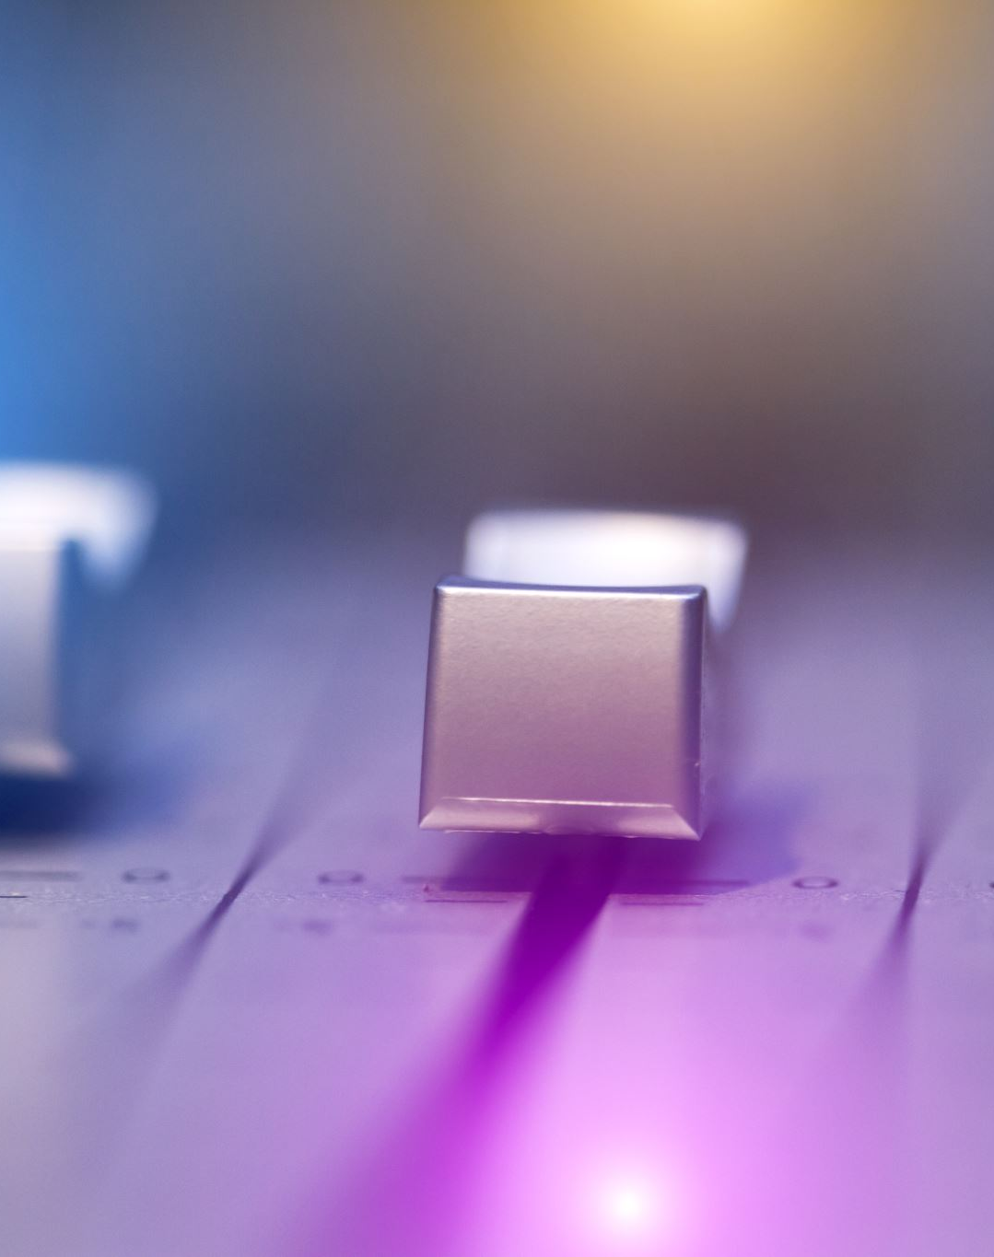
Çalışma Prensibi
Ses Dalgalarının Oluşturulması: Ultrasonik bir prob tarafından ses dalgaları üretilir. Bu dalgalar, insan kulağının işitemeyeceği frekansta olup, insan dokuları tarafından emilmezler.
Dalgaların Yönlenmesi: Üretilen ses dalgaları, hasta veya nesnenin üzerine yönlendirilir. Dalgalar, nesneden yansır ve geri döner.
Frekans Değişikliklerinin Algılanması: Dönen ses dalgaları, Doppler ultrason cihazı tarafından algılanır. Nesnenin hareket hızına bağlı olarak, dalgaların frekansında bir değişiklik oluşur.
Görüntülenme: Cihaz tarafından algılanan frekans değişiklikleri, bilgisayar tarafından işlenir ve bir görüntü oluşturmak için kullanılır. Bu görüntü, hastanın kan akışı veya vücutta meydana gelen başka bir hareketin hızını gösterir

Slide 5
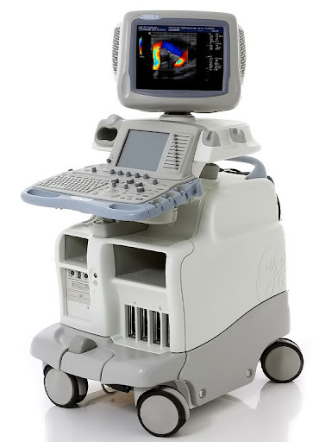
Doppler Cihazı Teknik Özellikler
Ultrasonik Frekans: Doppler cihazları genellikle ultrasonik ses dalgalarını kullanır. Bu ses dalgalarının frekansı genellikle 2 ila 10 MHz arasında değişebilir.
Ses Hızı Ölçüm Aralığı: Doppler cihazları, genellikle 0.1 m/s ile 10 m/s arasında değişen ses hızlarını ölçebilir.
Çözünürlük: Yüksek çözünürlük, daha detaylı ve net ölçümler sağlar. Doppler cihazları genellikle yüksek çözünürlüklü sensörlere sahiptir.
Derinlik Aralığı: Cihazların farklı uygulamalara göre farklı derinlik aralıklarında çalışabilme özelliği bulunabilir. Genellikle 4 ila 16 cm arasında değişen derinlik aralıkları mevcuttur.
Renkli Doppler Görüntüleme: Bazı Doppler cihazları, renkli Doppler görüntüleme özelliğine sahiptir. Bu özellik, kan akışını renklerle görselleştirerek damarların durumunu daha iyi anlamaya olanak tanır.
Hız ve Yön Ölçüm Hassasiyeti: Doppler cihazları, genellikle yüksek hassasiyette hız ve yön ölçümleri yapabilir. Bu ölçümler, milimetreye kadar hassaslıkta gerçekleştirilebilir.
Taşınabilirlik: Bazı Doppler cihazları taşınabilir özelliktedir, bu da onları farklı ortamlarda ve alanlarda kullanım için uygun hale getirir.
Kullanım Kolaylığı: Modern Doppler cihazları genellikle kullanıcı dostu arayüzlere ve kolay kullanım özelliklerine sahiptir. Bu da sağlık profesyonellerinin cihazı etkili bir şekilde kullanmalarını sağlar.

Slide 6
Doppler Cihazının Ana Parçaları
Ultrasonik Prob (Transdüser):Ses dalgalarını üreten ve alıcı olan ultrasonik prob, vücuda temas eden kısımdır.
Verici ve Alıcı Elemanlar:Bu elemanlar, ses dalgalarını nesneye yönlendiren ve nesneden yansıyan dalgaları alan bölümlerdir.
Frekans Jeneratörü:Ses dalgalarının üretildiği frekans jeneratörü, belirli frekansta ses dalgalarının oluşturulmasını sağlar.
Alıcı Devre:Nesneden yansıyan ses dalgalarını alıp işleyen devrelerdir. Frekans değişiklikleri burada analiz edilir.
İşlemci ve Yazılım:Alınan verileri işleyen ve sonuçları ekranda görüntüleyen işlemci ve yazılım, Doppler cihazının temel bileşenlerindendir.
Ekran (Monitör):Hareketli nesnelerin hız ve yön bilgilerini görsel olarak sağlayan ekrandır.
Kontrol Paneli:Cihazın ayarlarının yapıldığı, ölçümlerin başlatılıp durdurulduğu kontrol paneli, kullanıcı arayüzünü sağlar.
Güç Kaynağı:Cihazın çalışması için gerekli olan gücü sağlayan güç kaynağı, Doppler cihazının çalışmasını sağlayan bir diğer önemli bileşendir.

Slide 7
Doppler Cihazının Olası Arızaları ve Nedenleri
Probun Ses Üretmemesi veya Almaması:Probun kablolarında kesinti olması,Probun fiziksel hasar görmesi
Yanlış veya Zayıf Ses Sinyali Alınması:Probun doğru şekilde temas etmemesi,Probun kötü kalibrasyonu
Ekranın Görüntü Vermemesi:Kontrol paneli veya ekran bağlantılarında sorun olması,Yazılım veya işlemci arızası
Anormal Seslerin Algılanması:Elektriksel gürültü,Prob veya alıcı elemanlarda hasar
Ölçümlerde Yanlışlık veya Tutarsızlık:Probun yanlış konumlandırılması,Cihazın kalibrasyonunun bozulması
Cihazın Açılmaması veya Güç Problemleri:Güç kaynağında sorun,Ana kart veya devrelerde arıza
Renkli Doppler Görüntülemede Sorunlar:Renkli Doppler modülünde arıza,Yazılım sorunları

Slide 8
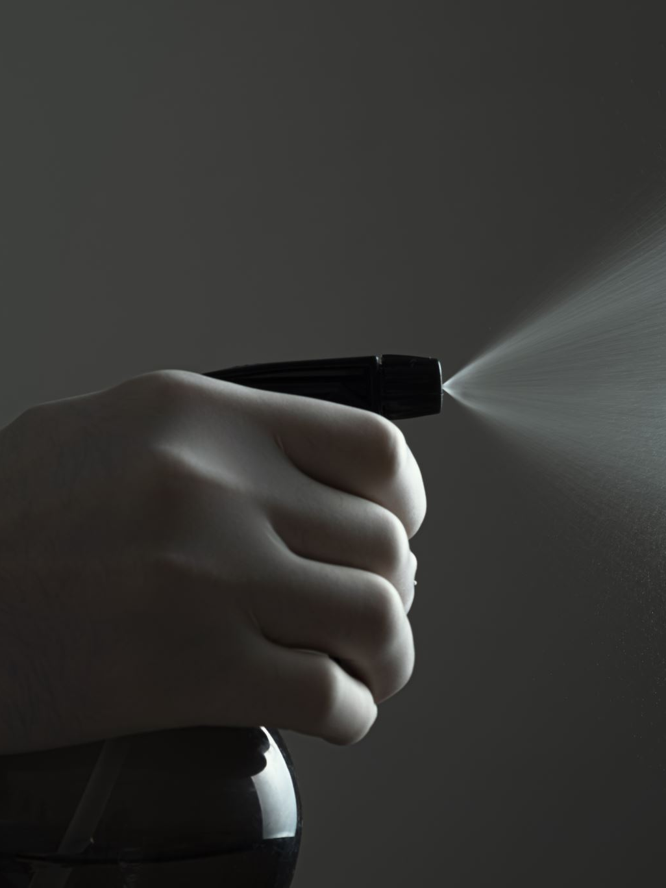
Doppler Cihazında Arıza Önleme Yöntemleri
Periyodik Bakım ve Kontroller:Cihazı düzenli olarak periyodik bakıma sokarak, olası sorunları erken tespit edebilirsiniz.
Doğru Kullanım:Kullanım kılavuzuna uygun şekilde cihazı kullanmak, arızaların önlenmesinde önemlidir.
Temizlik ve Bakım:Prob ve diğer parçaları düzenli olarak temizlemek, cihazın uzun ömürlü olmasına yardımcı olur.
Kalibrasyonun Sağlanması:Cihazın periyodik olarak kalibre edilmesi, doğru ölçümler alınmasını sağlar ve arızaların önüne geçer.
Çevresel Koşulların Kontrolü:Cihazın bulunduğu ortamın nem, sıcaklık ve elektriksel koşullarının uygun olduğundan emin olun.
Personel Eğitimi:Cihazı kullanacak personelin eğitilmesi, yanlış kullanım kaynaklı arızaların önlenmesine yardımcı olur.
Yedek Parça ve Malzeme Temini:Önemli parçaların yedeklerinin bulundurulması, olası arızalarda hızlı müdahale imkanı sağlar.
Güvenilir Güç Kaynağı Kullanımı:Kesintisiz ve sabit güç kaynağı kullanmak, cihazın güvenilir şekilde çalışmasını sağlar.
Yazılım Güncellemeleri:Üretici firma tarafından sağlanan yazılım güncellemelerini düzenli olarak yapmak, performansı artırır ve güvenilirliği artırır.

Slide 9
Doppler Cihazı Kullanırken Alınabilecek Güvenlik Önlemleri
Eğitim ve Yetkilendirme:Cihazı kullanacak personelin gerekli eğitimleri alması ve yetkilendirilmesi önemlidir.
Kullanım Kılavuzuna Uygun Kullanım:Cihazın kullanım kılavuzuna uygun şekilde kullanılması, güvenliği sağlar ve arızaların önlenmesine yardımcı olur.
Kişisel Koruyucu Ekipman Kullanımı:Gerekli durumlarda prob veya cihazın kullanımı sırasında kişisel koruyucu ekipmanların kullanılması önemlidir.
Prob Temasının Doğru Şekilde Sağlanması:Probun doğru şekilde ciltle temas etmesi ve jel kullanımı, güvenilir ölçümler alınmasını sağlar.
Çevresel Güvenlik Önlemleri:Cihazın bulunduğu ortamın temiz, düzenli ve güvenli olmasına dikkat edilmelidir.
Elektriksel Güvenlik:Cihazın elektriksel özelliklerine uygun priz ve güç kaynağı kullanılmalıdır.
Çocuklardan Uzak Tutma:Cihazın çocukların erişemeyeceği bir yerde tutulması önemlidir.
Periyodik Bakım ve Kontroller:Cihazın düzenli olarak periyodik bakımlarının yapılması, güvenliğin ve performansın sağlanmasına yardımcı olur.
Acil Durum Prosedürleri:Acil durumlarda cihazın nasıl kapatılacağı veya müdahale edileceği konusunda personelin yetkilendirilmesi önemlidir.
Yetkili Teknik Servis İletişimi:Herhangi bir güvenlik sorunu veya arıza durumunda yetkili teknik servisle iletişime geçmek önemlidir.

Slide 10
Doppler Cihazı Hata Kodları
E1 veya E2 Hatası:Probun cilde yeterince temas etmemesi,Jel eksikliği veya jel kalitesizliği
E3 Hatası:Probun kablosunun hasar görmesi,Elektrik bağlantı sorunu
E4 Hatası:Yüksek sinyal gürültüsü,Elektromanyetik etkileşimler
E5 Hatası:Probun veya kabloların aşırı bükülmesi,Probun hasar görmesi
E6 Hatası:Cihazın iç bellek sorunları,Yazılım hatası

Slide 11
Doppler Cihazının Tamiri için Dikkat Edilmesi Gerekenler
Yetkilendirilmiş Servis:Doppler cihazının tamiri için mutlaka üretici firmanın yetkilendirdiği servis merkezlerini tercih etmek önemlidir. Bu şekilde cihazın orijinal parçalarla tamir edilmesi ve kaliteli hizmet alınması sağlanabilir.
Deneyimli Teknisyenler:Doppler cihazının karmaşık yapısı nedeniyle tamir işlemlerini deneyimli ve uzman teknisyenlere yaptırmak gerekmektedir.
Orjinal Yedek Parçalar:Cihazın tamirinde kullanılacak yedek parçaların orijinal olmasına dikkat edilmelidir. Kalitesiz veya uyumsuz parçalar cihazın performansını olumsuz etkileyebilir.
Garanti Durumu:Eğer cihazınız garanti kapsamındaysa, garanti süresinin geçerli olup olmadığını kontrol etmek ve garanti kapsamında tamir hizmeti almak önemlidir.
Fiyat Karşılaştırması:Tamir işlemi için farklı servislerden fiyat teklifi alarak karşılaştırma yapmak, hem uygun fiyatlı hizmet almanızı sağlar hem de güvenilir bir hizmet almanızı sağlar.
Tamir Süreci Hakkında Bilgi Almak:
Doppler cihazının tamir süreci hakkında detaylı bilgi almak ve hangi parçaların değişeceği, ne kadar süreceği gibi konularda bilgi sahibi olmak önemlidir.
Temizlik ve Bakım:Cihazın tamirinden sonra temizlik ve bakım işlemlerinin düzgün bir şekilde yapılması, cihazın uzun ömürlü olmasını sağlar.

Slide 12
Tamir Esnasında Sık Karşılaşılan Sorunlar
Parça Temini Zorlukları:Eski veya nadir modeller için yedek parça temininde zorluk yaşanabilir, bu durumda tamir süresi uzayabilir.
Teknisyen Eksikliği:Uzman ve deneyimli teknisyen bulunamadığı durumlarda tamir süreci aksayabilir veya hatalı tamirler yapılabilir.
Maliyet Artışı:Beklenmedik durumlarda ortaya çıkan ek sorunlar, maliyetin artmasına ve tamir sürecinin uzamasına neden olabilir.
Yanlış Teşhis:Cihazın sorununun yanlış teşhis edilmesi durumunda gerçek sorunun çözülmemesi ve tekrar arıza vermesi riski olabilir.
İletişim Problemleri:Servis ile iletişimde yaşanan aksaklıklar, tamir sürecinde gecikmelere ve yanlış anlaşılmaya neden olabilir.
Garanti Problemleri:Garantili cihazlarda garanti dışı kalan durumlar veya garanti kapsamına alınmayan parçaların değişimi, maliyeti artırabilir.
Ekipman Yetersizliği:Servis merkezlerinde gerekli ekipman ve araçların yetersiz olması, tamir sürecini uzatabilir veya kalitesiz bir tamir sonucu ortaya çıkabilir.

Slide 13
Doppler Cihazının Tamir Süreci
Teşhis Etme:Cihazda meydana gelen arızanın belirlenmesi için öncelikle detaylı bir teşhis süreci uygulanır. Bu aşamada cihazın test edilmesi ve sorunun kaynağının tespit edilmesi önemlidir.
Onay ve Fiyatlandırma:Teşhis sonucunda ortaya çıkan sorunlar ve tamir gereklilikleri belirlendikten sonra müşteriye bilgi verilir ve onay alınır. Ayrıca, tamir maliyeti de bu aşamada müşteriye iletilir.
Parça Temini:Eğer cihazda değiştirilmesi gereken parçalar varsa, orijinal yedek parçalar temin edilir. Parça temini zorlukları durumunda süre uzayabilir.
Tamir İşlemi:Uzman teknisyenler tarafından cihazın tamiri gerçekleştirilir. Değiştirilmesi gereken parçaların yenileri ile değiştirilmesi ve diğer tamir işlemleri bu aşamada yapılır.
Test ve Kalibrasyon:Tamir işlemi tamamlandıktan sonra cihaz test edilir ve kalibrasyon işlemi yapılır. Bu adım, cihazın doğru şekilde çalıştığından emin olmak için önemlidir.
Kontroller ve Kalite Güvencesi:Tamir sürecinin sonunda cihaz detaylı kontrollerden geçirilir ve kalite güvencesi sağlanır. Cihazın tekrar arıza vermemesi için gerekli önlemler alınır.
Teslimat ve Müşteri Bilgilendirme:Tamir işlemi tamamlandıktan sonra cihaz müşteriye teslim edilir. Müşteriye cihazın tamir süreci hakkında detaylı bilgi verilir ve gerekli kullanım talimatları aktarılır.

Slide 14
Doppler Cihazı Kalibrasyonu Nasıl Yapılır
Hazırlık:Kalibrasyon işlemi için öncelikle uygun bir ortamda ve ekipmanlarla hazırlık yapılır. Cihazın temiz ve stabil bir şekilde çalışması sağlanır.
Referans Standartlar:Kalibrasyon için kullanılacak referans standartlar belirlenir. Bu standartlar genellikle bilinen bir hız veya frekansı temsil eder.
Kalibrasyon Prosedürü:Cihazın kalibrasyon prosedürüne uygun olarak ayarlamalar yapılır. Bu adımlar genellikle cihazın menüsünden veya özel kalibrasyon yazılımlarından gerçekleştirilir.
Ölçüm ve Ayarlar:Cihazın çıkış verileri referans standartlarla karşılaştırılarak gerekli ayarlamalar yapılır. Bu adımlar tekrarlanarak cihazın doğruluğu sağlanır.
Belgeleme:Kalibrasyon işlemi sırasında alınan veriler belgelenir. Bu belgeler, cihazın ne zaman ve nasıl kalibre edildiğini gösterir.
Sonuç Değerlendirmesi:Kalibrasyon işlemi tamamlandıktan sonra elde edilen sonuçlar değerlendirilir. Eğer cihazın doğruluğu kabul edilebilir seviyede değilse tekrar ayarlamalar yapılabilir.
Periyodik Kalibrasyon:Kalibrasyon işlemi düzenli aralıklarla tekrarlanmalıdır. Üretici firma tarafından belirtilen periyotlarda kalibrasyon yapılması önerilir.

Slide 15
KAYNAKÇA
https://www.dmo.gov.tr
https://sonomed.com.tr
https://www.medicana.com.tr

